Slide 1


2025
Тема:
«Особенности личностного общения в цифровой среде»
Выполнили студенты 1 курса группы № 4731204/50003
Высоцкая Д.А., Зарубина Н.С..
Преподаватель: Горелов С.В.
Санкт-Петербургский политехнический университет Петра Великого
УПРАВЛЕНИЕ ПО СВЯЗЯМ
С ОБЩЕСТВЕННОСТЬЮ СПБПУ

Slide 2
Актуальность
Цифровая среда — новое социальное пространство.
Онлайн-общение стало неотъемлемой частью личности современного человека.
Важно понимать его законы, возможности и риски.
<номер>

Slide 3
Цель- выявить и проанализировать специфические черты личностного общения в цифровой среде
Задачи:
1. определить структурные особенности цифровой коммуникации.
2. проанализировать трансформацию идентичности в виртуальном пространстве.
3. исследовать влияние на эмоциональную сферу.
4. выявить новые формы социального взаимодействия
<номер>

Slide 4
Структурные особенности
Опосредованность – технические средства фильтруют коммуникацию, лишая ее непосредственности.
Фрагментарность – общение дробится на короткие сообщения
Асинхронность – возможность отсроченного ответа трансформирует временные параметры общения
Мультипликации – одновременное ведение множества диалогов в разных окнах
<номер>

Slide 5
Трансформация идентичности
Цифровая среда позволяет конструировать множественнные идентичности через:
1) Селективную самопрезентацию
2) Ролевой эксперимент
3) Визуальное самовыражение
<номер>

Slide 6
Последствия трансформации идентичности
Возможности
Самопознание и личностный рост
Развитие креативности
Риски
Разрыв между реальным и виртуальным
Дезинтеграция целостной личности
<номер>

Slide 7
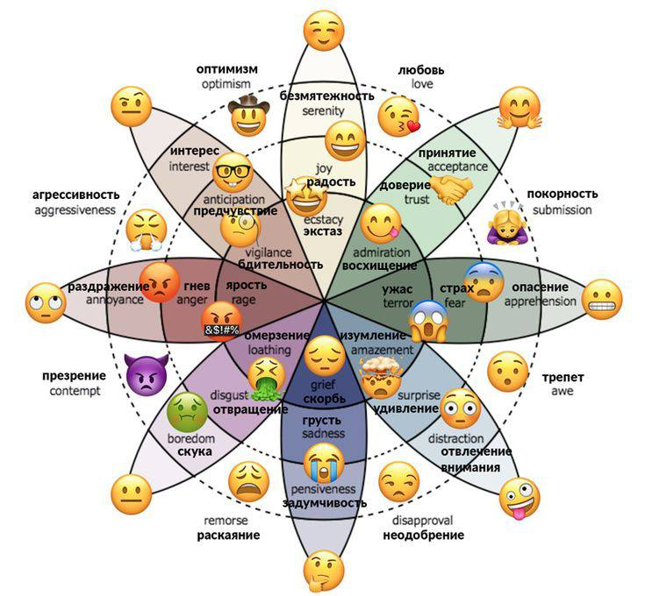
Эмоциональная сфера
Компенсаторная эмоциональность
Эффект заражения
Цифровой стресс
Парадокс одиночества
Рис 1. Визуализация эмоций с помощью эмодзи
<номер>

Slide 8
Формы социального взаимодействия
Трибализация
Сетевая интимность
Коллаборативное познание
Контекстуальное дружелюбие
Схема 1. Формы социального взаимодействия
<номер>

Slide 9
Что это значит для общества?
Традиционные иерархии рушатся
Ценность человека в сети определяется вовлеченностью и экспертизой, а не статусом
Формируется новая, сетевая социальность.
<номер>

Slide 10
Выводы
1) Архитектура общения изменилась: оно стало фрагментарным, опосредованным и асинхронным
2) Идентичность стала гибкой
3) Эмоции требуют вербализации
4) Социальные связи трансформируются
<номер>

